Slide 1

28사단 전차대대 2중대
일병 박준수
일병 유건우
AI기술을 활용한 직관적인 안보 위협요소 식별 어플
Github 주소 https://github.com/osamhack2020/web_armylens_armylens

Slide 2

목차
1. 아미렌즈 프로젝트란?
2. 기능 소개
3. AI Learning Pipeline
4. Data Architecture
5. 기술 스택
6. 기대효과

Slide 3
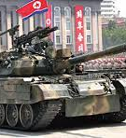
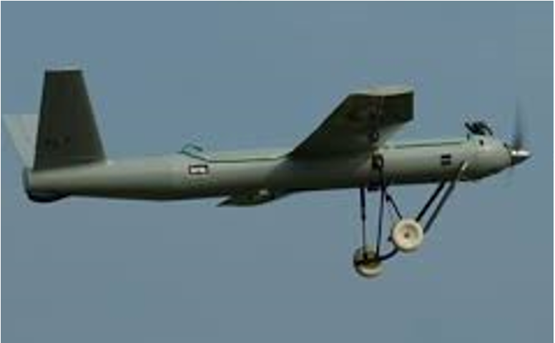
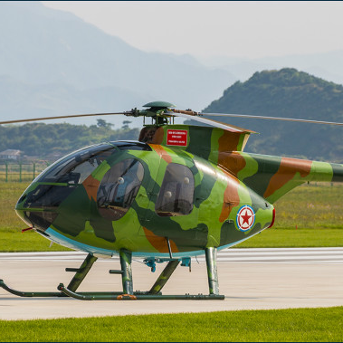
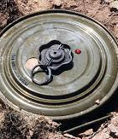

AI 기술을 활용한
통합 안보 위협요소 식별 어플

Slide 4
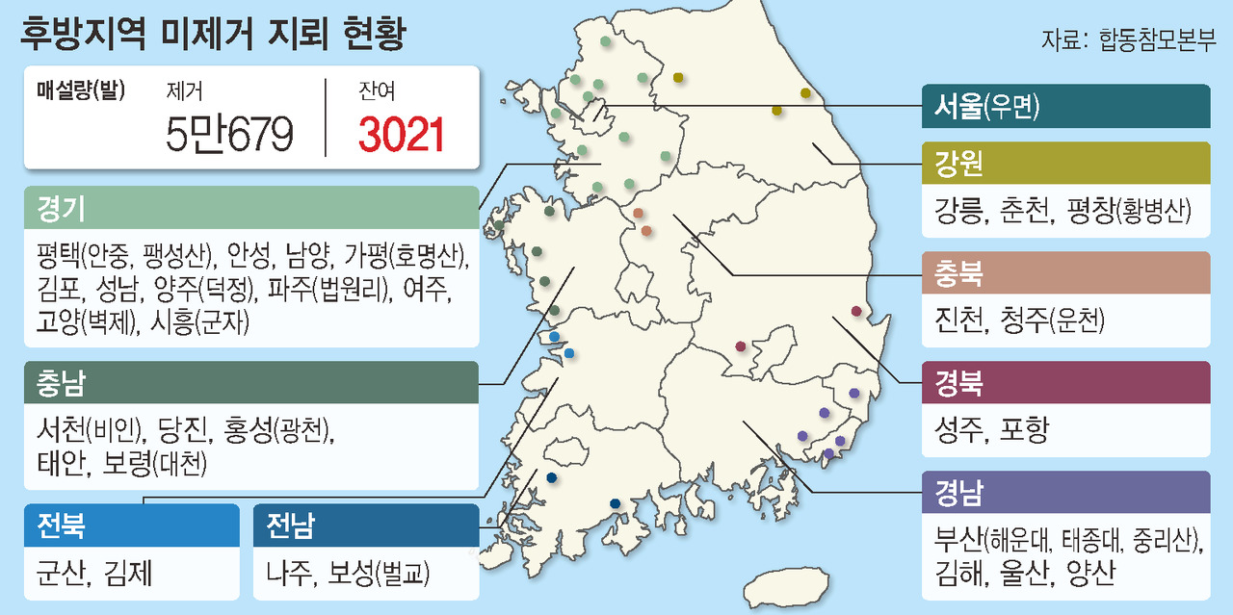
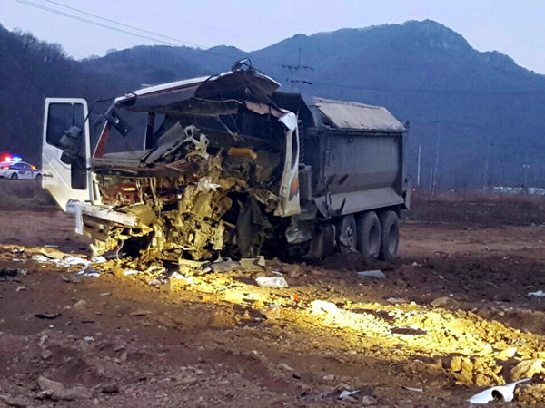
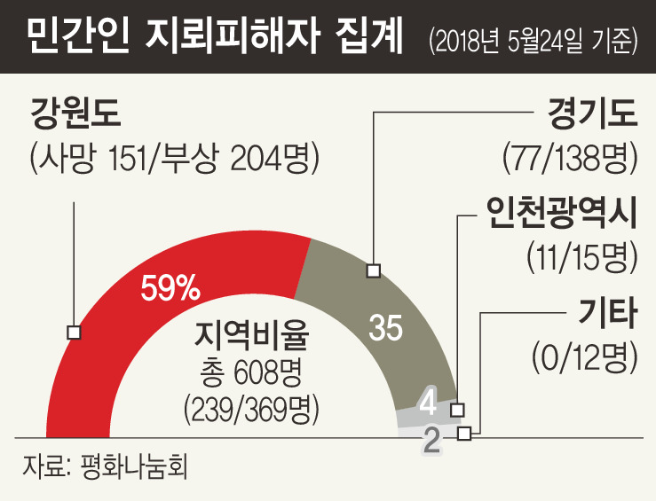
지뢰 위험국가 대한민국
2020년 9월 계속된 폭우에 전국 3000개 ‘유실 지뢰’ 비상… “후방도 안전지대 아냐”
합참, 태풍 유실 지뢰 243발 수거... 북한 목함지뢰도 11발 발견
한강변 지뢰 터져 낚시객 중상
2020년 7월 4일 오후 6시 49분쯤 고양시 덕양구 행주외동 김포대교 인근 한강 변에서 북한군이 사용하는 대인지뢰가 터져 70대 남성 중상...
철원서 대전차 지뢰 폭발 사고 1명 사망

Slide 5



완전 제거가 불가능한 지뢰
- 지뢰의 높은 불발율과 낮은 제거율
- 토사를 따른 지뢰의 이동
지뢰를 빠르게 식별하고
신고할 수 있는 시스템이 필요
사진 업로드
지뢰 식별
지뢰 신고
One-Stop Service

Slide 6




Website & APP 제작
다양한 opensource를 활용하여 제작

Slide 7

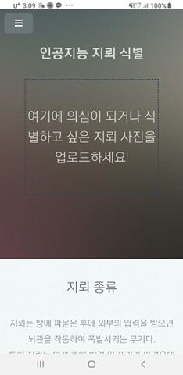
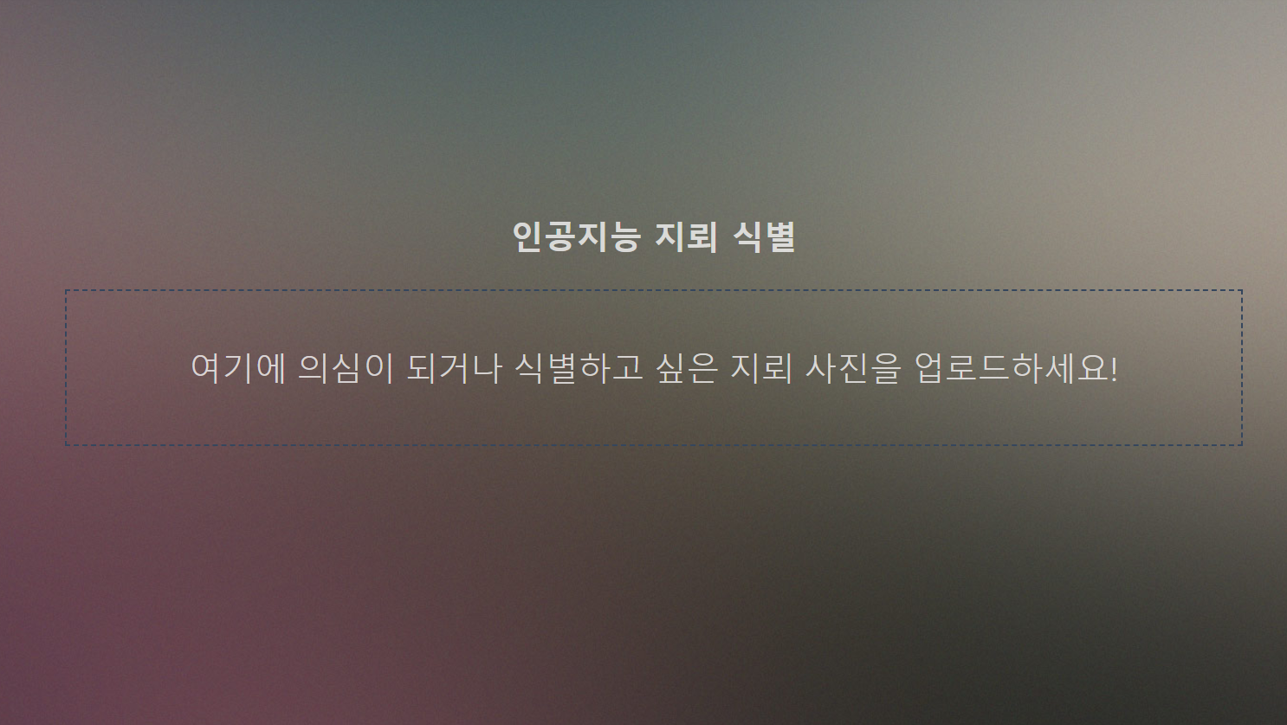
1. 지뢰 식별 PAGE
신속하고 간단한 지뢰식별 프로세스

Slide 8
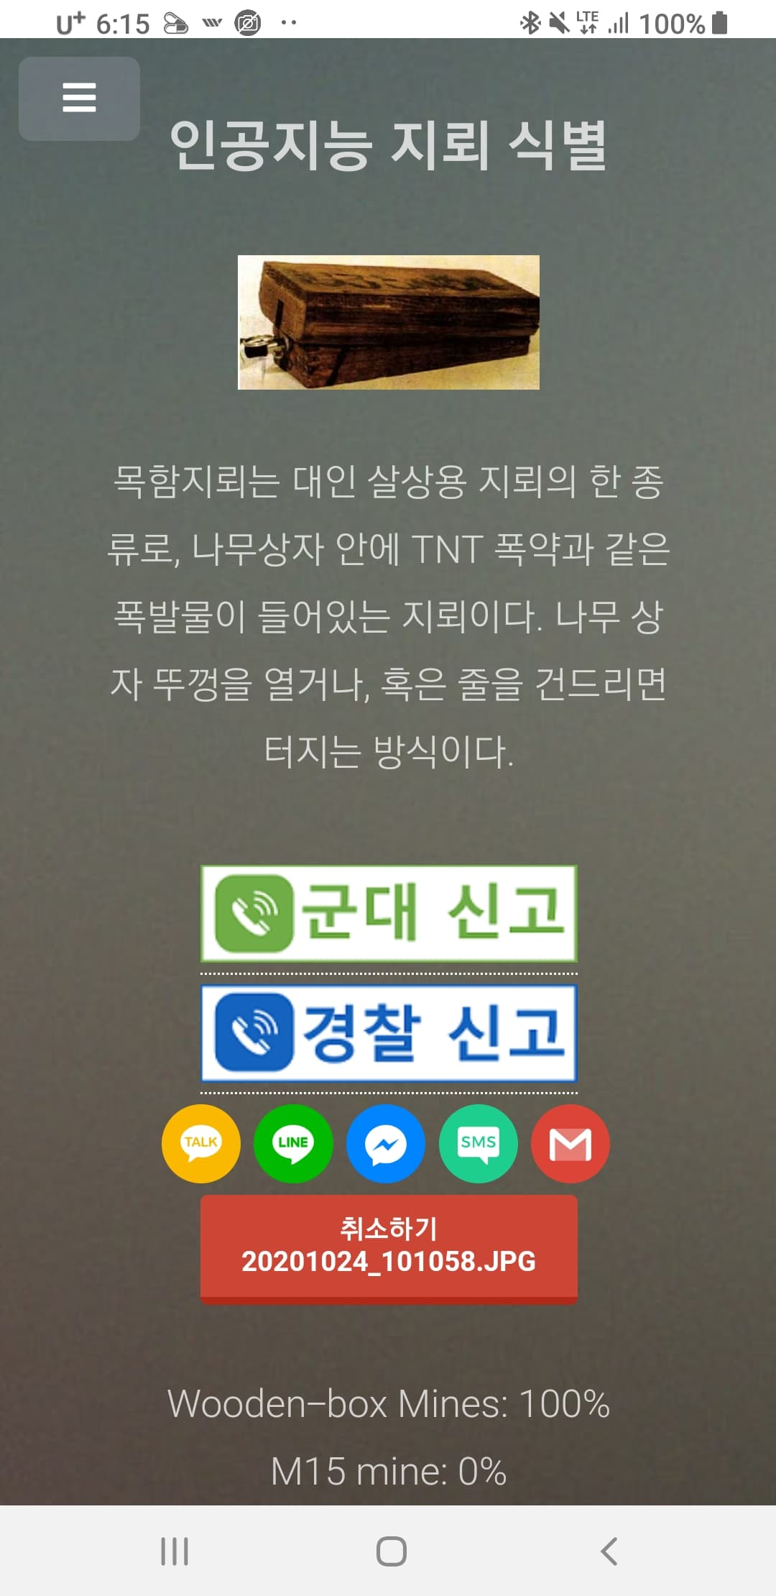
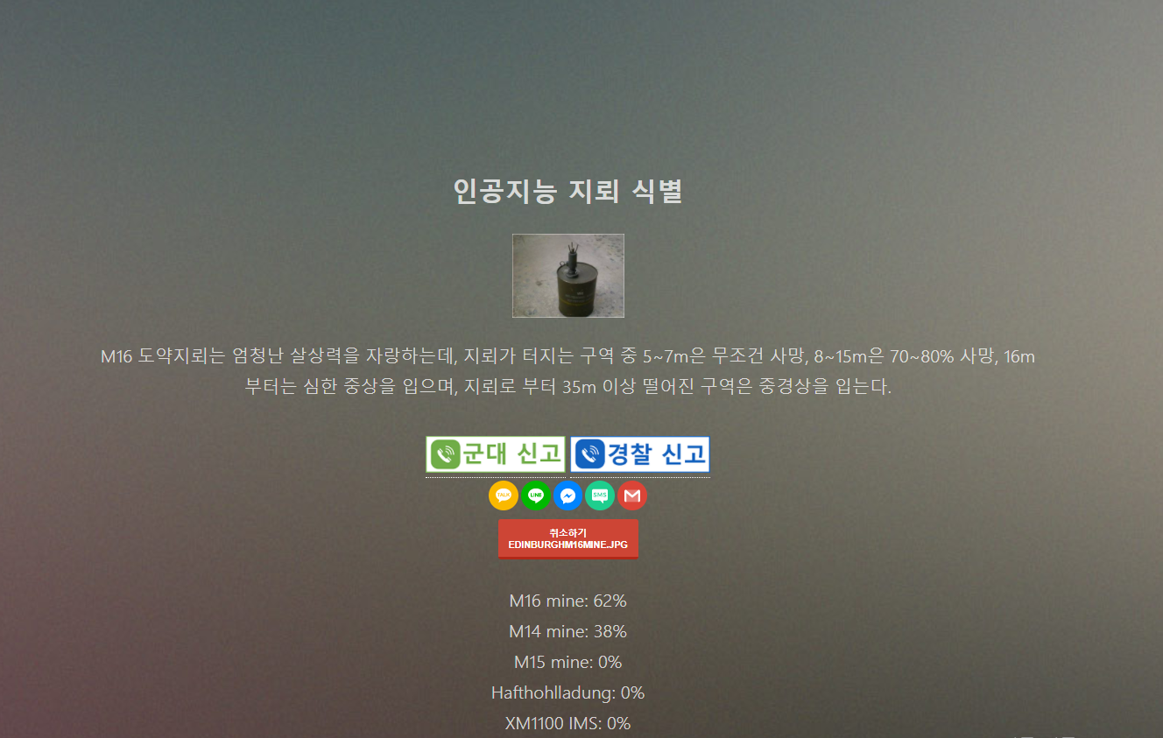
1. 지뢰 식별 PAGE
신속하고 간단한 지뢰식별 프로세스

Slide 9
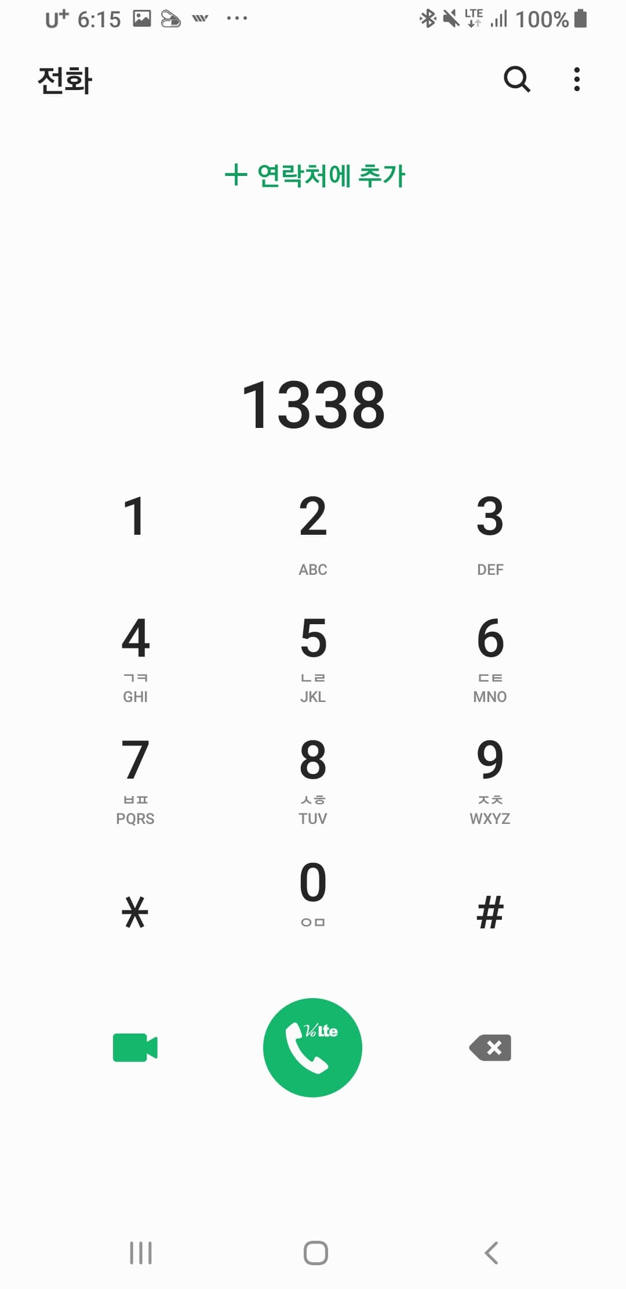
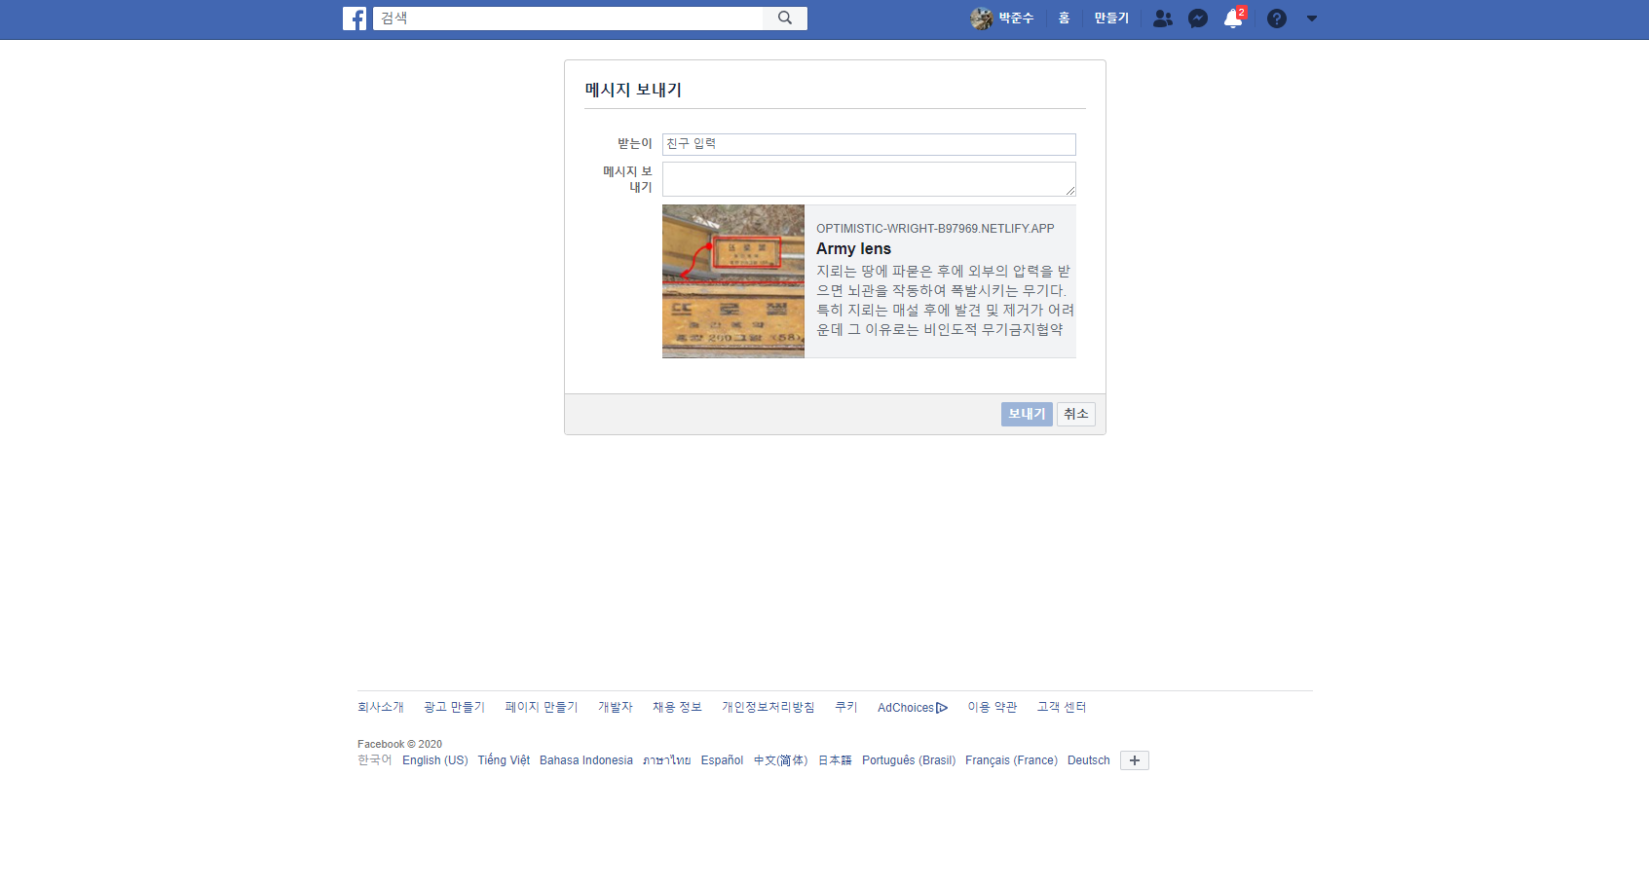
1. 지뢰 식별 PAGE
신속하고 간단한 지뢰식별 프로세스

Slide 10
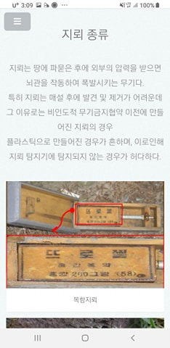
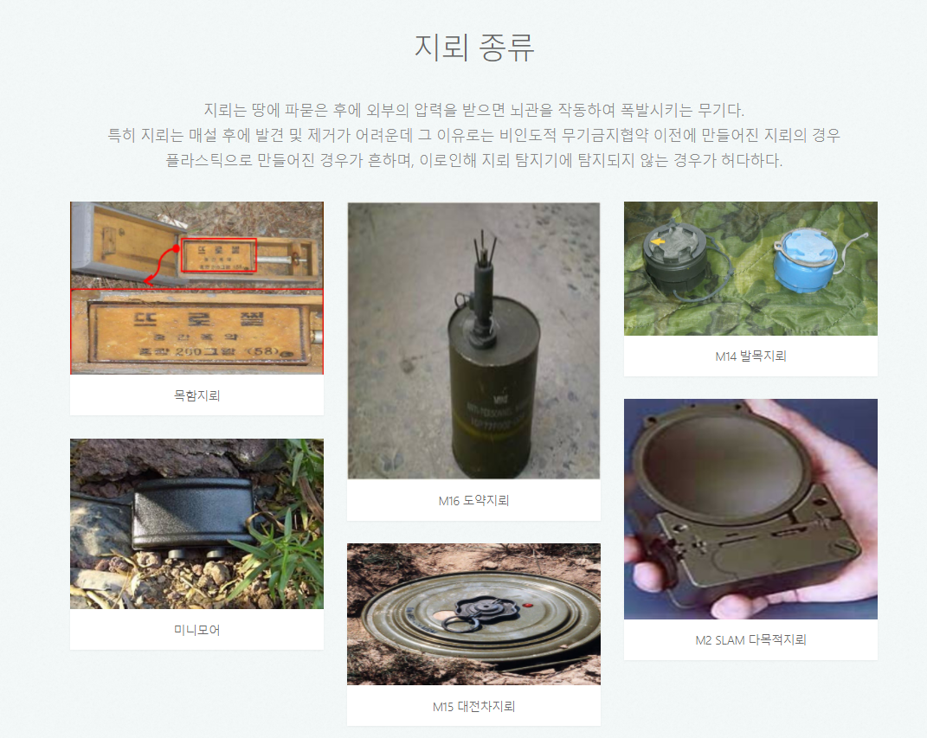
2. 지뢰 종류 PAGE
클릭 한번으로 쉽게 지뢰 관련 전문지식에 접근 가능

Slide 11
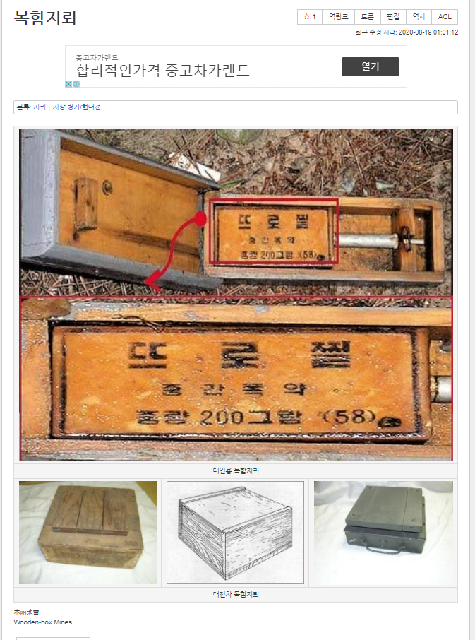
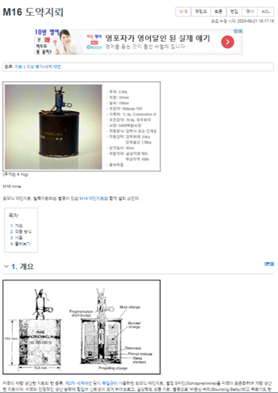
2. 지뢰 종류 PAGE
클릭 한번으로 쉽게 지뢰 관련 전문지식에 접근 가능

Slide 12
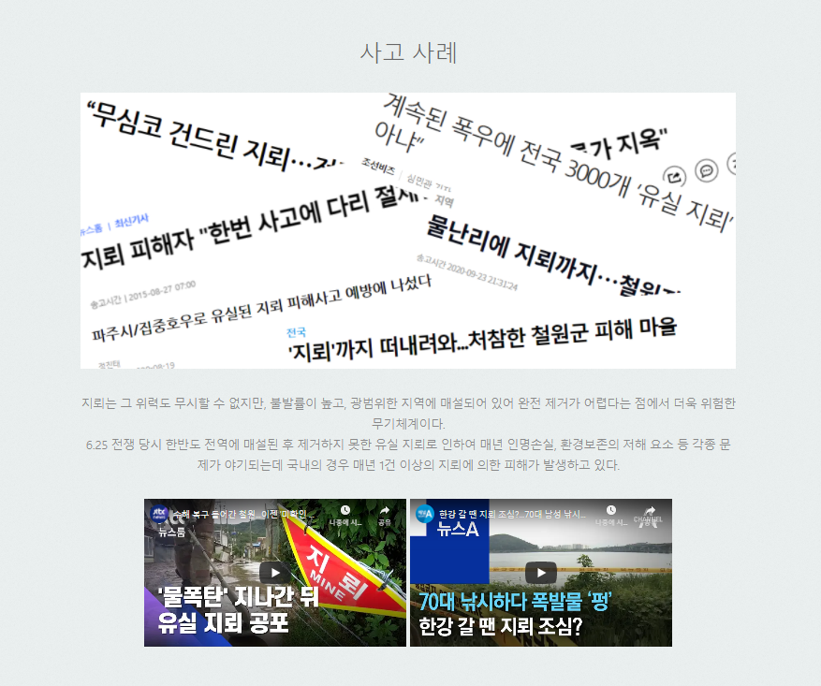
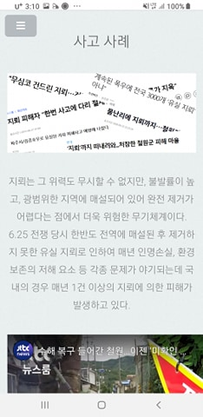
3. 사고 사례 PAGE
지뢰에 대한 경각심을 일깨워주는 다양한 사고사례 제공
-아래 링크를 클릭하여
관련 뉴스확인 가능-

Slide 13
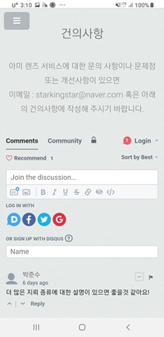
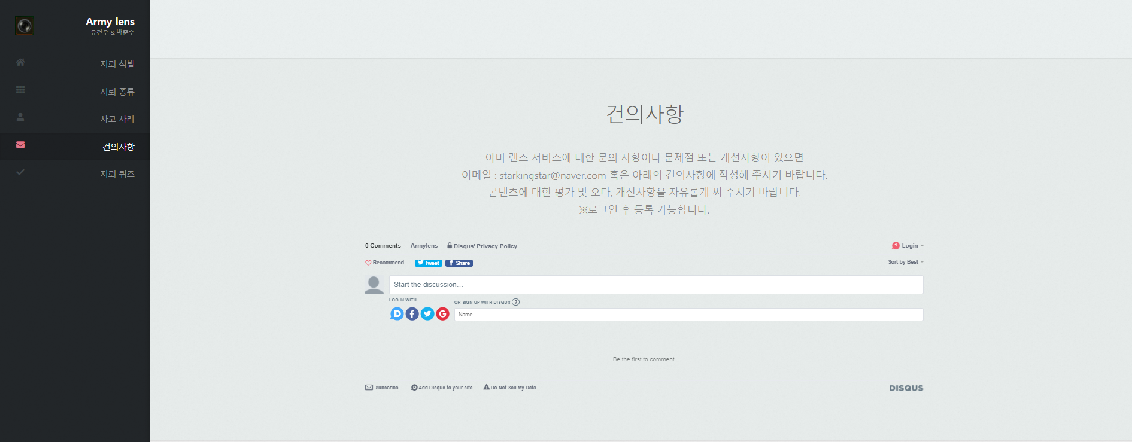
4. 건의 사항 PAGE
이용자는 건의사항을 통해 개발자에게 아이디어 건의 가능

Slide 14
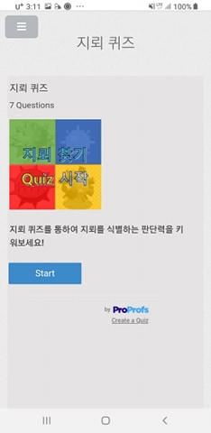
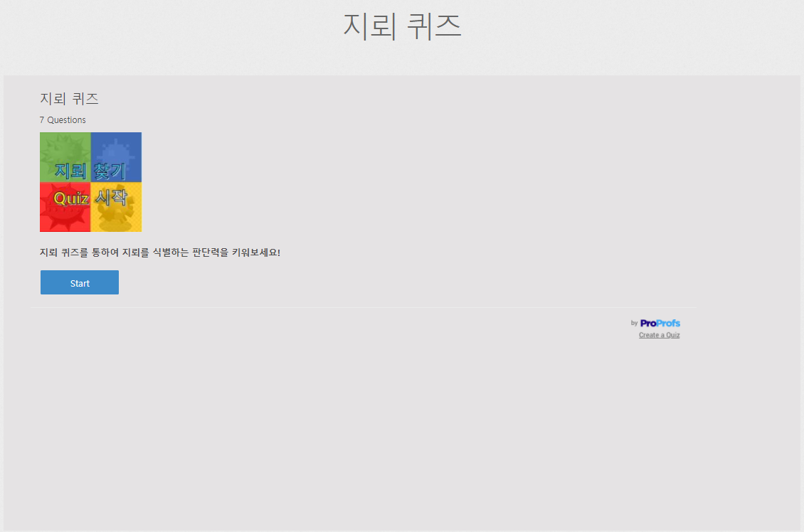
5. 지뢰 퀴즈 PAGE
퀴즈를 통해 학습하며 효과적인 지식 습득
-7개의 랜덤 문제와 오답노트 제공-

Slide 15
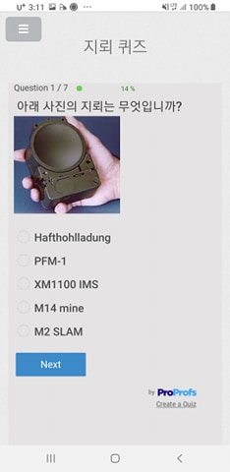
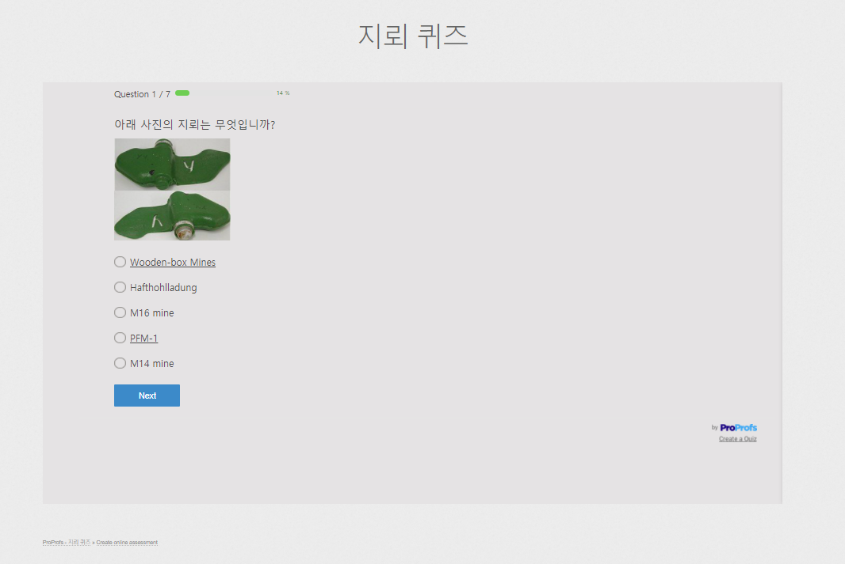
5. 지뢰 퀴즈 PAGE
퀴즈를 통해 학습하며 효과적인 지식 습득
-7개의 랜덤 문제와 오답노트 제공-

Slide 16
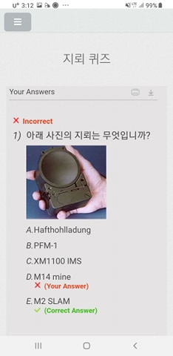
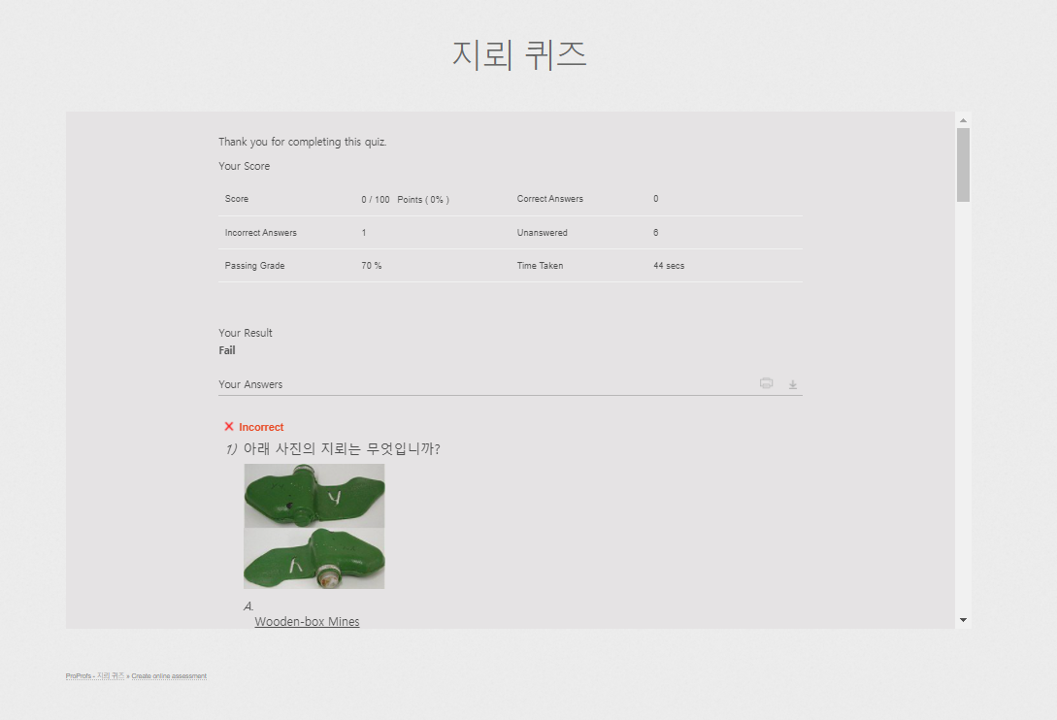
5. 지뢰 퀴즈 PAGE
퀴즈를 통해 학습하며 효과적인 지식 습득
-7개의 랜덤 문제와 오답노트 제공-

Slide 17






AI Learning Pipeline
초기 Dataset
선별된 Dataset
validation Dataset
Data Crawling
Data cleansing
Data training
Result 평가
Accuracy test
Fitting된
알고리즘
Test 실패 시
알고리즘 수정

Slide 18
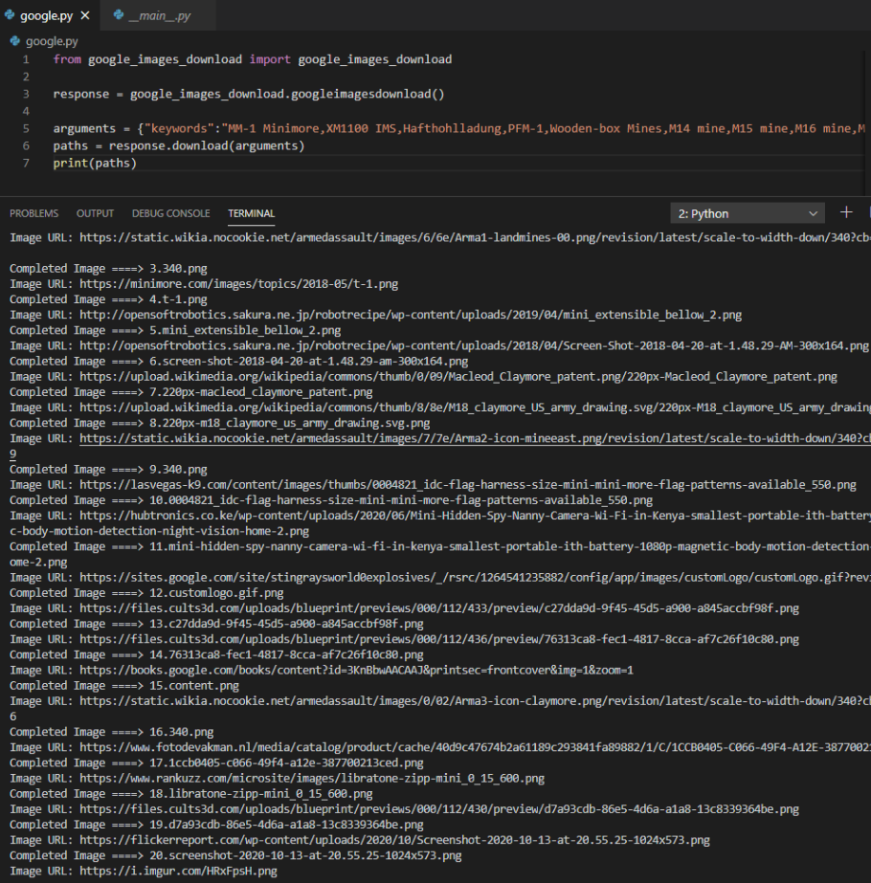
1. Data Crawling
Python 코드를 이용한 지뢰 관련 이미지 수집
Data crawling process
Web
URL list
Downloader
내 컴퓨터
Data cleansing

Slide 19


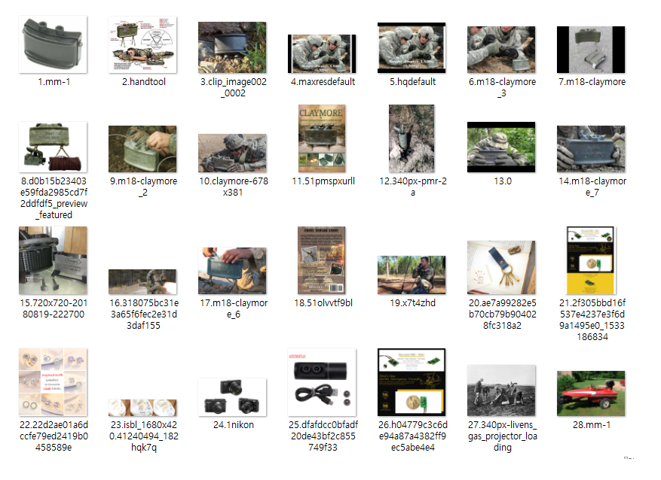

2. Data Cleansing
Download를 통해 얻은
초기 data set에서
Garbage data 제거 및
curated data 선별

Slide 20
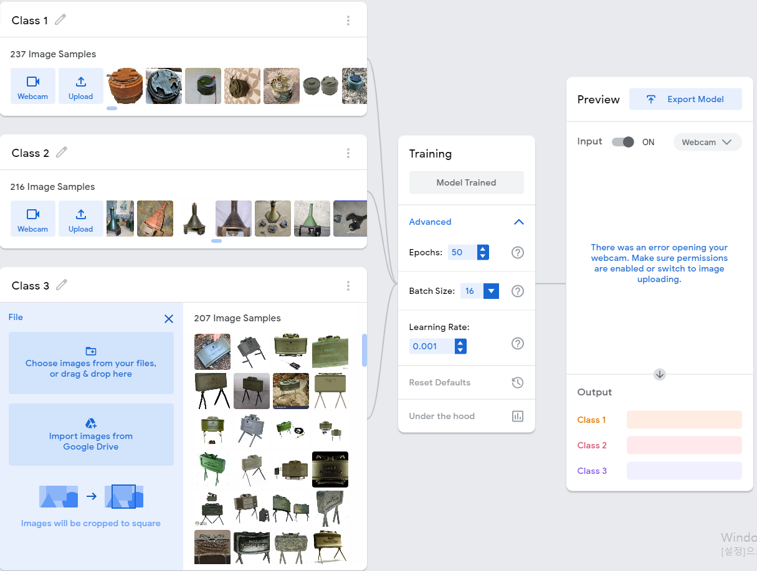
3. Data training + Accuracy test
선별된 data로 지뢰 종류별
class를 만들어 training을 진행
dataset 100개
Accuracy test
Validation set
Accuracy rate 70~80%
dataset 200개
Accuracy test
Validation set
Accuracy rate 90~95%

Slide 21
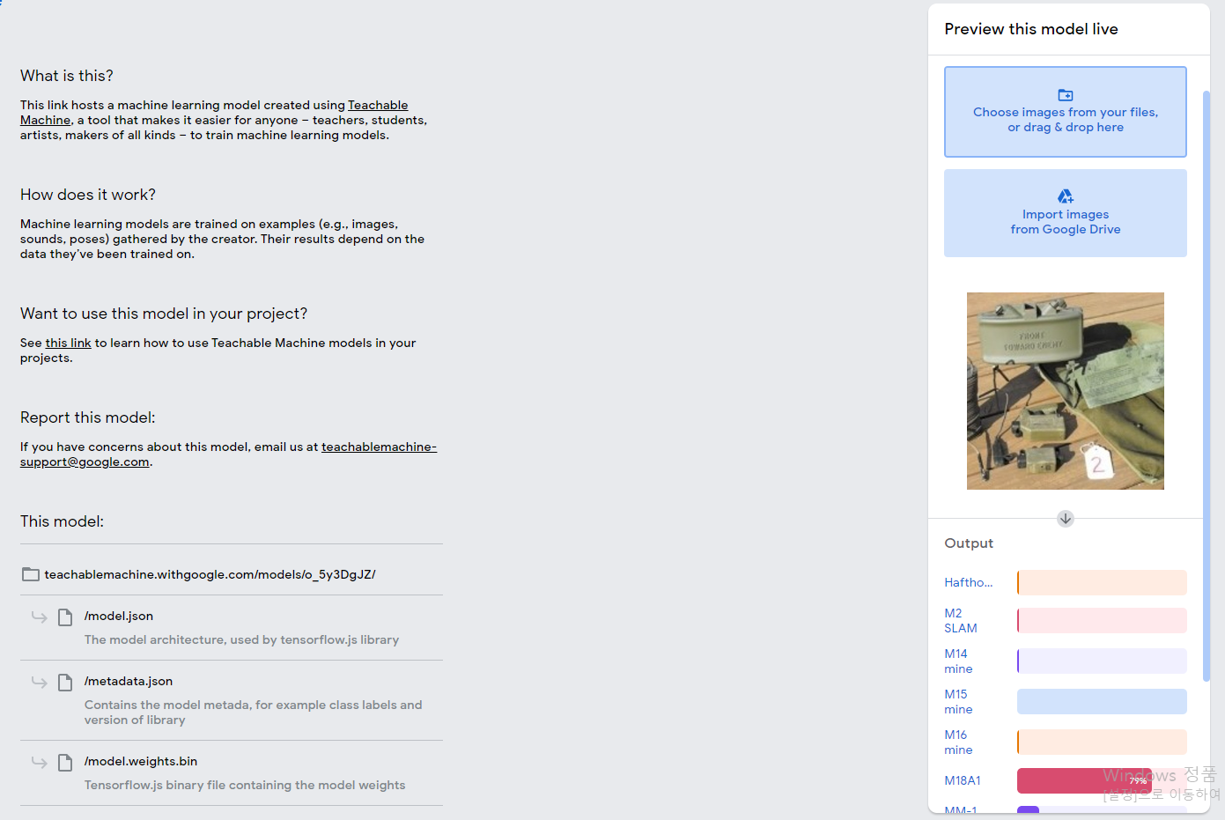
4. Fitting 된 알고리즘의 적용
최종적으로 fitting된
알고리즘을 추출하여
Webpage에 적용

Slide 22








Data Architecture
USER1
사진 삽입
Web API
USER2
댓글 작성
CSS
USER3
퀴즈 진행
Javascript
Web Server
USER4
결과 공유

Slide 23



기술 스택
Frontend
Server(back-end)
CSS
Javascript

Slide 24
기대 효과
무지로 인한 민간인의 유실 지뢰 피해 감소
지뢰 식별, 신고를 one-stop service로 제공하여 소요 시간 단축 및 비용 감소
현재 우리나라에서 일어나는 지뢰 관련 사고를 접하여 경각심 증가
관련 정보를 공부하고, 퀴즈를 통해 학습정도를 확인하여 교육 활용 가능성

Slide 25

발전 가능성
국방부의 data를 활용한다면 정확도 높은 머신 러닝 학습 가능
안보위협요소들을 통합하여 머신 러닝 학습을 진행하여 훈련, 경계근무 등의 상황에서 임무수행 보조 어플로 활용 가능

